Slide 1
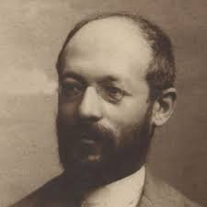
نام مقاله: زيمل (پرسه زني خوشه چين)
نویسنده: مهدي اديبي سده و محمود رشيدي منبع: فصلنامه تخصصي علوم اجتماعي دانشگاه آزاد اسلامي- واحد شوشتر سال چهارم، شماره نهم، تابستان 1389 صفحات 51-72

Slide 2
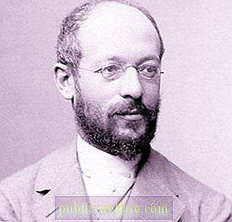
چکیده
گئورگ زيمل به خاطر ويژگيهاي منحصر به فرد آثارش از لحاظ موضوع پژوهش، روش پژوهش و شيوهي نگارش و همچنين زمان حياتش يكي از جامعه شناسان كلاسـيك اسـت كـه همراه با آگوست كنت، اميل دوركهايم، كارل ماركس و ويلفردو پاره تو جامعه شناسي را بنيان نهاده اند. اهميت روش شناسي زيمل براي پست مدرنها نيز قابل توجـه اسـت. بـاز تفسـير اخيـر آثار گئورگ زيمل با عنوان زيمل مابعد نوين )شده( منتشر گشـته اسـت. در ايـن دسـت نوشـته تلاش شده است تا با رعايت ايجاز به برخي از جنبه هـاي آثـار گئـورگ زيمـل پرداختـه شـود

Slide 3
واژه هاي كليدي: گئورگ زيمل. پست مدرن ها. تاريخ فلسفه

Slide 4
مقدمه
جامعه شناسي از زماني كه آگوست كنت اين نام را برايش پيشنهاد كرد تا امـروز راه بسـيار پر پيچ و خمي را طي كرده است. شخصيتهاي بسياري به اين انگاره ز علم خدمت كردهانـد، هر چند پارهاي از آنها از اين كه آنها را جامعه شناس بدانند چندان دل خوشـي نداشـتند؛ از آن جمله ميتوان به كارل ماركس كه خود را متخصص در اقتصاد سياسـي و گئـورگ زيمـل كـه خود را بيشترين فيلسوف ميناميد اشاره كرد. در دهههاي اخير با كوشش جامعهشناسان معاصر پارهاي از جامعهشناسـان كلاسـيك مـورد توجه مجدد قرار گرفتهاند. جاناتان ترنر به آثارهربرت اسپنسر پرداخته است و ديويـد فريزبـي نيز به بررسي و ترجمة آثار گئورگ زيمل همت گماشته است

Slide 5
گئورگ زيمل به خاطر ويژگيهاي منحصر به فرد آثارش از لحاظ موضوع پژوهش، روش پژوهش و شيوة نگارش و همچنين زمان حياتش يكـي از جامعـه شناسـان كلاسـيك اسـت كـه همراه با آگوست كنت، اميل دوركهايم، كارل ماركس و ويلفـردو پـاره تـو جامعـه شناسـي را بنيان نهادهاند. شرايط خاص زندگي او بي شك در تفكراتش تأثير گذار بوده است. او آخـرين فرزند يك خانوادة يهودي تبار ساكن برلين بود و در طول زنـدگياش طعـم "غريبـه" بـودن را بسيار چشيده بود و خود تجربة بسياري از "گونه هاي اجتماعي" كه در آثارش تبيين كرده بـود، را داشت.

Slide 6
اهميت روش شناسي زيمل براي پست مدرنها نيز قابل توجه اسـت. بـاز تفسـير اخيـر آثـار گئورگ زيمل با عنوان (زيمل مابعد نوين شده) منتشر گشته است. واينشتاينها چنين تشخيص ميدهند كه سعي بسـيار شـده اسـت تـا زيمـل بـه صـورت نـوگرايي ليبرالـي معرفـي شـود كـه ميخواهد روايت فراگيري از روند تاريخي در جهت چيرگي فرهنگ عيني، يعني همان »فاجعة فرهنگ« را ارايه كند. به هر روي، آنها استدلال ميكنند كه با همين شدت ميتوان زيمل را به عنوان انديشمند مابعدنوگرا معرفي كرد. واينشتاينها مي پذيرند كـه هـر دو نـوع معرفـي اعتبـار دارد و هيچ كدام از ديگري درست تر نيست. آنها چنـين اسـتدلال مـيكننـد كـه بـه نظـر مـا، نوگرايي و مابعد نوگرايي دو شق دافع هم نيستند، بلكه قلمروهـايي گفتـاري انـد در همـديگر تداخل دارند. آنان يادآور ميشوند كه ميتوانند تفسير نوگرايانهاي از زيمل بـه دسـت دهنـد، ولي احساس ميكنند كه توضيح مابعد نوگرايي در مورد زيمل سودمندتر است

Slide 9
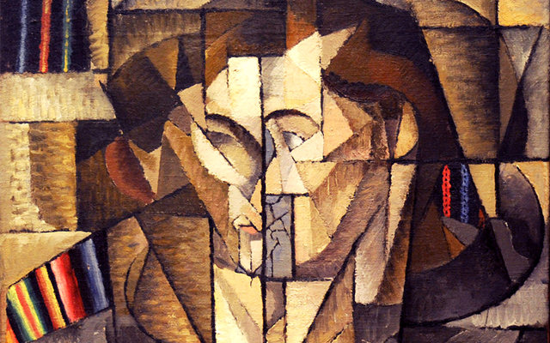
شايد واقعيت اين بوده باشد كه هر چه زيمل از سـوي مخاطبـاني غيـر دانشـگاهياش بيشـتر شناخته و مقبول ميشد، ناشران مجلات غير تخصصـي نيـز بيشـتر بـه او اصـرار مـيكردنـد كـه مقالاتش را در مجلات آنها به چاپ رساند. سخن كوتاه، شـايد عـلاوه بـر خواسـت زيمـل در پيدا كردن مخاطبان غيـر دانشـگاهي، علاقـة بيشـتر ناشـران مجـلات محبـوب ايـن مخاطبـان بـه نوشته هاي او، نيز در اين جريان نقش داشته باشد. اين امر در واقع، يـك فراگـرد كـنش متقابـل ميان زيمل و مخاطباني غير دانشگاهي اش به ميانجيگري ناشران مجلات غير تخصصي بود

Slide 10
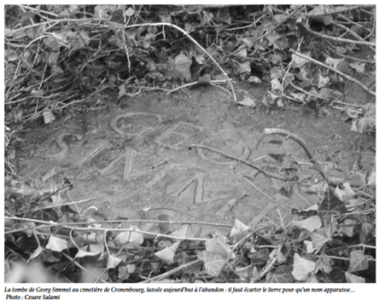
گرچه او يكي از اعضاي وابسته به دانشگاه بود، ولي دانشگاه او را از آن خود نمي دانسـت. زيمل به خاطر اين ميتوانست يك چنين نقش حاشيهاي و دشواري را براي خود نگـه دارد كـه به تأييد و پشتيباني شنوندگان غير دانشگاهي اش دلگرم بود. در اينجا بد نيست يادآور شويم كه زيمل در دانشگاه به جز قدري نفوذ هيچ مريدي نداشت، حال آنكه در ميـان روشـنفكران اهـل ادب پيروان بسياري براي خود گرد آورده بود.
او در سال 1918در سن شصت سالگي ديده از جان فرو بست

Slide 11
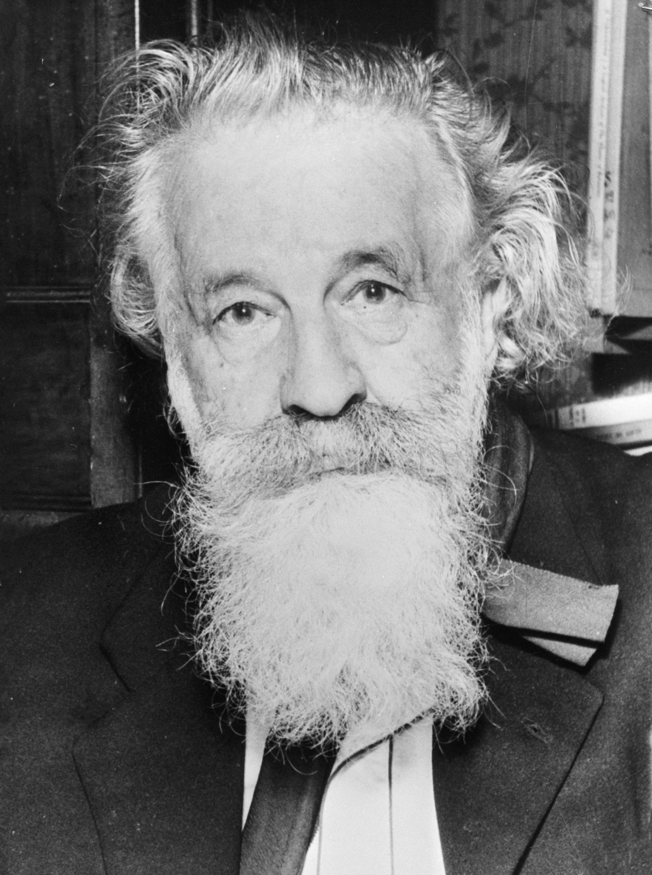
با يادآوري روح علمي، آن گونه كه باشلار فيلسوف فرانسـوي / شـرح داده اسـت، زيمـل براي مطالعة يك پديده كاملاً محدود و مشخص جـديت بـه خـرج نمـيدهـد. مـثلاً در جسـتار كوچكي دربـارة فرهنـگ زنانـه مشـاهده مـيكنـيم كـه بـا شـور و شـوق دربـارة موضـوعهـاي گوناگون، تقسيم كـار، تمـايلات جنسـي زنـان، ازدواج بـورژوازي، احسـاس همـدلي، رمـان و رياضات، يك ريز حرف ميزند. با پريدن از موضوعي به موضوعي ديگـر، او در صـدد يـافتن گوناگوني نظاممندي كه اشيا را در ميان خودشان مرتبط كند نيسـت، بلكـه آنچـه بـرايش مهـم است، نفس گوناگوني است. حتي زماني كه بـه بررسـي مسـايل اساسـي مـيپـردازد، نتيجـه اش نوشتن كليات نيست بلكه گفتگو است

Slide 12
زیمل در مقاله ای در مورد جامعه شناسي خانواده می نویسد:
...در كنار اين اشكال، برخي از انواع مختلط را نيز ميتوان يافت از قبيل: ازدواج سه چهـارمي كه در يك قبيله عربي ديده شده است. در ايـن جـا بـه هنگـام شـروع بـه ازدواج، دختـر پيمـان ميبندد كه براي تعداد مشخصـي از روزهـاي هفتـه بـه شـوهر خـود وفـادار باشـد. يـك مسـافر متعجبانه توصيف ميكرد كه چگونه در موردي هداياي داماد براي ازدواج توسط پـدر و مـادر دختر بررسي شده و آن قدر ناچيز تصور ميشد كه بيشتر از دو روز وفاداري زن در هفتـه قابـل قبول نبود. تا اين كه سرانجام بعد از چانه زدنهاي مادر عروس اين جملـه را بيـان مـيكـرد كـه "دختر من دوشنبه ها، سه شنبه ها، پنجشنبه ها و جمعه ها به تو وفادار خواهد بود!".ازدواج موقـت مسلمانان سفيد پوست نوع ديگري از ازدواج را به همراه دارد. اين ازدواجهـا كـه بـه شـرايط از پيش تعيين شده بستگي دارد، قانوني بوده و معمولاً توسط روحانيون اين وصلت انجام ميگيرد و فقط براي مدت از پيش توافق شده به طول ميانجامد- از يك ساعت تـا 99سـال، بچـه هـاي حاصل از اين ازدواج قانوني شناخته شده و همان مشروعيت بچههاي حاصـل از ازدواج دائمـي را دارند

Slide 13
از دیدگاه زیمل
اين ويژگي روانشناسي شايد به طور كامل از خـانوادة مـدرن امـروزي حـذف نشـده اسـت. موقعيت نسبتاً خوب يك زن با فـداكاري مـادي شـوهر كـه بـه عنـوان وظيفـهاي كـه او جهـت حمايت از همسرش انجام مي دهد، مرتبط است و بسيار با اهميـت تـر از شـيربها بـراي زنـان در جوامع اوليه محسوب ميشود. اما به دليل اين واقيعت كه اين فـداكاري مـادي در كـل زنـدگي توزيع شده است و به ويژه اين كه به طور مستقيم به سود خود زن است و نه خانواده او، مرحلـه انتقالي نسبت به مرحلهاي در نظر گرفته ميشد كـه شـيربها بـه عـروس بـه عنـوان يـك جهيزيـه پرداخت مي شد

Slide 14
از دیدگاه زیمل:
. پس دقيقاً آن جنبه هايي از فداكاري حفظ ميشد كه تمايل به بالا بردن ارزش آن چيزي داشت كه كسب شده بود. فداكاري براي بدست آوردن يك زن، كه در اصل ظلم و بهره كشي از او را افزايش مي داد و شخصيت او را تا حد يـك شـيء پـايين مـيآورد، بـه ايـن طريق حاوي يك ويژگي روان شناسي بود كـه شـكل گيـري آن مسـتقيم بـه ارزشـيابي مجـدد موقعيت او منجر شد

Slide 15
گروه دونفره و گروه سه نفره
گروه دونفره گئورگ زيمل الگويي در جامعه شناسي براي تبيين آغاز ارتباط با جامعه بود. اگر گروه دو نفره را مانند يك خيابان دو طرفه بدانيم آنگاه "روابط اجتمـاعي مجـازي « مثـل يك خيابان يك طرفه است. مكالمات روي صحنه بازيگر براي انبوه مخاطبانش اكنون به هـورا كشيدنهاي مخاطبان براي ستارة روي صحنه يا پردة نمايش تبـديل شـده اسـت.
بـراي سـاخت يك نظريه براي آينده ما بايد به گذشته برگـرديم. كـار گئـورگ زيمـل بـر روي انـزوا و كـار چارلز هورتون كولي دربارة پرستش قهرمان ما را به سمت تعاريف جديـد از «از جوامـع آتـي مبتني بر فناوري" رهنمون خواهد ساخت. زيمل ميدانست كه روابط اوليه كه به گروههاي دو نفره اولين روابط اجتماعي هستند شكل ميدهند و آنهـا روابـط افـراد منـزوي در يـك جامعـه هستند. انزوا و آزادي باعث شكل گرفتن گروه دو نفره ميشود.

Slide 16
زیمل:
پس از گروه يك نفري، به گروه دوعضوي مي پردازد كه زوج (زن و شوهر بدون فرزنـد) نمونه نوعي تیپيك آن است. به عنوان صورت جامعه زيستي، گروه دو عضوي با تعداد سـادة عناصر شريك تعيين ميشود نه با خصوصيات يا انگيزههاي اعضاي گروه، بـه عـلاوه گـروه دو عضوي ممكن است از دو واحد جمعي كه توانايي تصميم گيري فردي را دارنـد، مثـل ائـتلاف دو حذب سياسي تشكيل شـود. از لحـاظ كيفـي، گـروه دو عضـوي از همـة گـروههـاي ديگـر متفاوت است. از اين جهت كه هر يك از مشاركت دارندگان فقط با ديگري سرو كـار دارد و نه با يك واحد جمعي «گروه دوعضوي به عنوان يك عضـو، گـروه را منحـل مـيكنـد»
چـون گروه دو عضوي ويژگيهاي تشـكيلات فرافـردي كـم و بـيش مسـتقل از هـر يـك از افـراد را ندارد، هر يك از آنها براي بقاي گـروه مسـؤليت مشـترك دارنـد و هـيچ كـس نمـيتوانـد بـا واگذاري مسؤليتش به ديگري، با تشكيل دادن ائتلاف عليه ديگري، يا پنهان شدن پشت گـروه، از مسؤليتش شانه خالي كند

Slide 17
با ورود شخص ثالثي در گروه دو عضوي، همـة ايـن ويژگـيهـا و ايـن پيكربنـدي جامعـه شناختياش به كلي تغيير ميكند. درست مثل كاركرد درها و پلها، شخص ثالث هـم كـاركرد مضاعفي دارد، »هم وصل ميكند، هم جدا ميسازد«. به محض آن كه روابط غير مسـتقيم ميـان الف و ب با واسطه گري ج به روابط مستقيمشان افزوده شود، اين روابط مسـتقيم ممكـن اسـت تقويت يا تضعيف شوند. با اين وصف، اين روابط بيشتراوقات صورت پيچيدهاي پيدا ميكننـد، زيرا هر قدر هم كه روابط در گروه سه عضوي همبسـته و بـي درز باشـد، هميشـه لحظـهاي فـرا ميرسد كه يكي از آنها احساس كند كه از سوي دو تاي ديگر طرد شده اسـت.»هـر رابطـهاي عاطفي ميان دو شخص، به صرف داشتن يك تماشـاگر، ملتهـب مـيشـود«.

Slide 18
مسألة زمان تاريخي
زيمل در اواخر عمرش مجدداً به مسائل فلسفي علاقمند ميشود كه اين علاقه تعدادي مقاله با موضوعات ميان دامنه را ايجاد مـيكنـد كـه از آن جملـه مـيتـوان بـه »دربـارة سرشـت فهـم تاريخي«، »مسألة زمان تاريخي«، »مفاهيم مقوم )سازندة( تاريخ« و »دربارة تـاريخ فلسـفه« اشـاره كرد كه خوشبختانه اين مقالات با يك مقدمة مفصل از «گاي اكس»، توسط «شهناز مسمي پرست» به فارسي برگردانده شده است.
زيمل در مقدمه اين مقالهاش : مينويسد موضوع تاريخ به مثابه ساختاري نظري گذشته اسـت. بايـد از حـال و آينـده هـردو متمـايز شود.
گای اکس

Slide 19
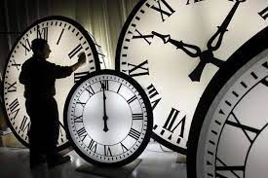
نتيجه ميشود كه زمان يك از مؤلفه هاي تعيين كننده در مفهوم تاريخ است. پرسـش زير را در نظر بگيريد. رابطة ميان زمان و مؤلفه هاي ديگر تاريخ چيست؟ به نظر مي رسد كه اين پرسش هنوز به آن وضوحي كه امكان دارد. پاسخي نيافته است. زيمل زمان مند بودن تاريخ را از شروط اصلي آن ميداند

Slide 20
پنهان كاري
يكي ازگونه هاي اجتماعي كه زيمل آن را بررسي كرده است رازداري است. فرد رازدار با رازداري خـود نزديكـياش را بـا صـاحب راز حفـظ كـرده و از منـافع ايـن كـارش بهـره منـد ميگردد. راز، واقعيتي است كه فرد يا افرادي ديگر پنهان نگه مـيدارنـد. ايـن كـار مـيتوانـد هـم بـا شيوهاي مثبت انجام شود و هم با شيوهاي منفي. از نظر زيمـل، پنهـان كـاري يكـي از مهمتـرين دستاوردهاي بشر است. پنهان كاري نشان دهندة گذار انسان از مرحلة كودكي است كه درآن، هر دريافتي بلافاصله بيان ميشود و هر تعهدي در معرض ديد همگان قرار دارد. از مبين امكـان وجود جهاني در كنار جهان آشكار است؛ جهـاني پنهـان كـه تـأثيراتي تعيـين كننـده بـر جهـان آشكار دارد

Slide 21
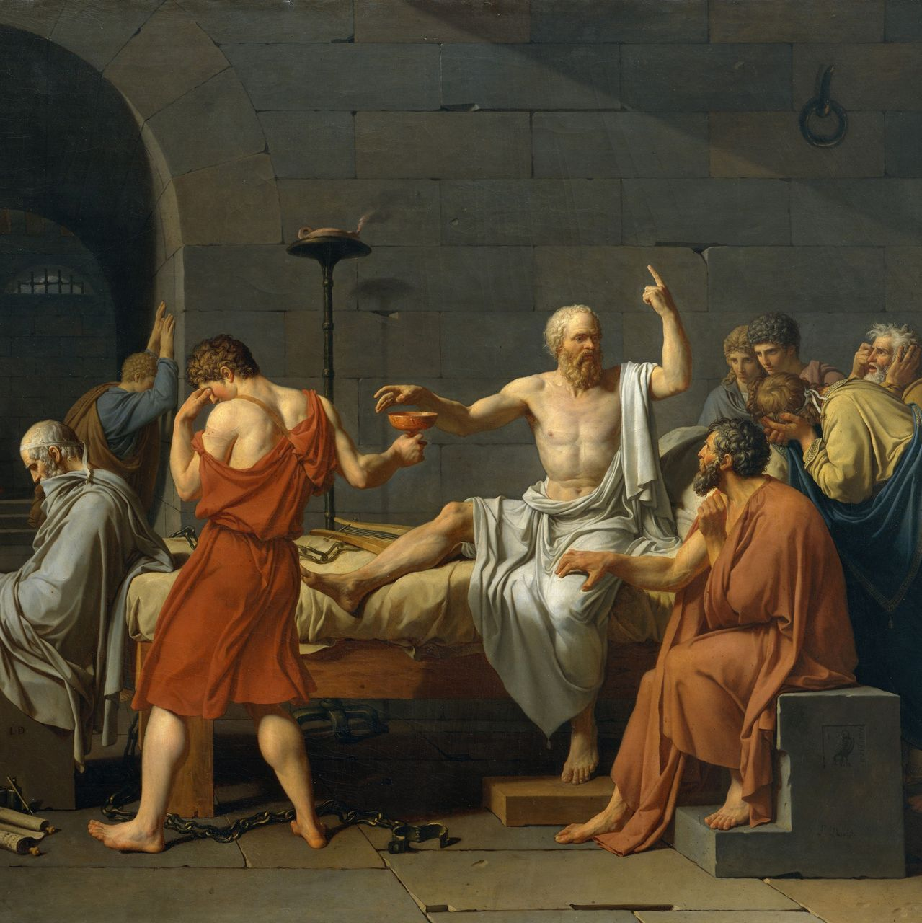
درباره تاريخ فلسفه
اين سخنراني زيمل كه آن را براي مراسم افتتاحيه آماده كرده بود مربوط به سالهـاي آخـر عمر او ميشود زماني كه علاقة او به فلسفه دوباره افزايش يافته بود. در اين مقالـه او بـا حـداقل استناد به نام افراد تلاش ميكند رابطة فلسفه و تاريخ، و علم و فلسفه، و مسائل پيرامون آنهـا را توضيح دهد. او «از مد افتادگي» نظريه هاي علمي و نظريات را منوط به اين ميداند كه نادرستي آنها شناخته شود و سپس براي تمييز قائل شدن بين نظريات علمي و نظريات فلسفي ميگويـد:
«در فلسفه، ميعار قطعي فلسفي حقيقت ايجاب ميكند كه نظريههـاي فلسـفي گذشـته نتوانـد بـه
همان نحوي رد شوند يا استعلا يابند كه نظرية زمين مركز به وسيلة نظرية خورشيد مركز رد شد
يا استعلا يافت»

Slide 22
واينشاينها و نيز ديگران، زيمل را به عنوان پرسه زن ، يا كسي كه كار مشخصـي را دنبـال نميكند، توصيف مي كنند

Slide 23
زیمل پرسه زن
استفاده از واژة پرسه زن براي زيمـل نكـات دقيقـي را بـه همـراه دارد. پرسـه زنـي مفهـومي اساسي در درك برخي از مهم ترين پديدههاي فرهنگي است. هر چند شكل اصيل ايـن مفهـوم در سنتي فرانسوي قوام يافتـه اسـت، امـا در طـول دو قـرن گذشـته ادبيـات عظيمـي را بـه خـود اختصاص داده است

Slide 24
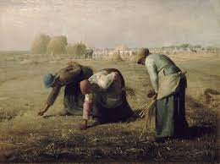
زیمل خوشه چین
خوشه چين اصطلاح ديگري است كه براي توصيف زيمل به كار برده ميشود. يك خوشه چين نوعي روشن فكر همه فن حريف است كه كارش را بـا هـر چيـزي كـه در دسـترس باشـد انجام ميدهد. تكههاي گونـاگوني از جهـان اجتمـاعي يـا بـه تعبيـر زيملـي، «تكـه پـارههـايي از فرهنگ عيني» در دسترس زيمل قرار داشتند.

Slide 25
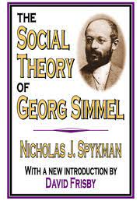
جامعه شناسي صوري
جامعه شناسي صوري او هرچند هيچ گاه مقبوليت عام نيافت اما احتمالاً به طور مسـتقيم در مكاتب جامعه شناسي تأثير گذاشته است و تأكيد بر تفكيك صورت و محتوا را در تحليلهـاي اجتماعي بايد متأثر از او و مفاهيم مشتقات و بازمانده پـاره تـو دانسـت. بـه هـر روي، جامعـه شناسي بايد با توجه به رسالت اصلي خود كه همانا بررسي علمي زندگي اجتماعي انسانهاسـت تلاش كند كه به هستها بپردازد و نه به بايدها و در اين راه با نيم نگاهي به پيشـينيان گـامهـايي هرچه استوارتر در جهت گشايش افقهاي جديد علم بردارد

